Slide 1
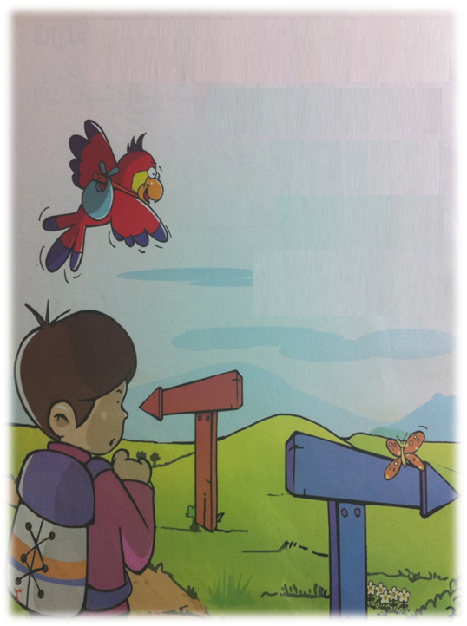
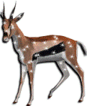

Slide 2
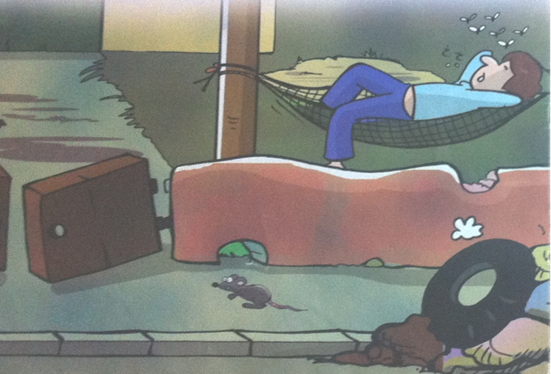
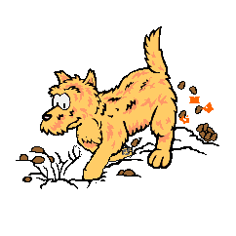

Slide 3
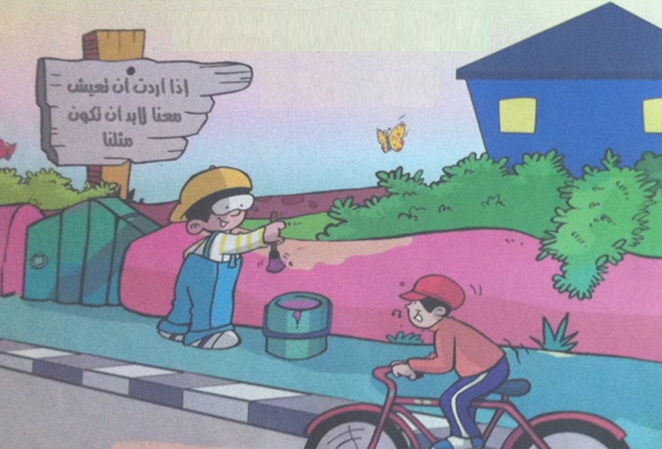
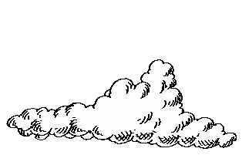

Slide 4
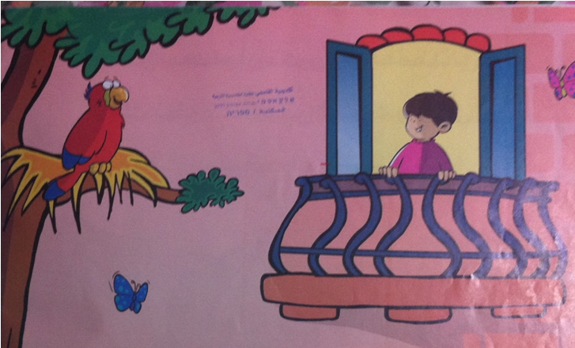

Slide 5
اضغط على الصور لمعاينة الاسئلة

Slide 6
صورة رقم 1
ما هو عدد الشخصيات الموجودة، وما هي؟.
كيف تبدو صفات الطفل الجسدية والمعنوية ؟. (بالاعتماد على: الحقيبة الموجودة على الظهر، لغة الجسد).
ما هو الجو السائد في الصورة، بالاعتماد على تعابير وجه الطفل.
نلاحظ وجود اجسام اخرى في النص، اضافة الى الشخصيات، ما هي؟. ( جمادات ، كائنات حية نحو : الاسهم ، النباتات وغيره ).
ما هي الوان الاسهم، وما هي الدلالة التي تعكسها هذه الالوان عادة؟.
( اللون الازرق يعكس صورة المدينة النظيفة، واللون البني القاتم يعكس المدينة الملوثة).
بناء توقعات من خلال الصورة، للحدث العام فيها.
للعودة الى الاسئلة اضغط هنا

Slide 7
سؤال رقم 2
لماذا ينام الولد على الارجوحة؟.
هل هو متعب؟، ما هي الملامح التي يعكسها وجهه؟.
انظروا الى المحيط الذي يسكن به، ما هي صفاته؟.
هل هناك تشابه بين الولد، والحيط الذي يسكن فيه ( الربط بين صفة
الكسل، والمكان القذر).
كيف يمكننا ربط الصورة السابقة بالصورة الموجودة امامنا، هل هناك
علاقة بينهما؟.
للعودة الى الاسئلة اضغط هنا

Slide 8
صورة رقم 3
ماذا يفعل الاشخاص في الصورة؟.
لماذا يدهن الرجل الحائط حسب رايكم؟.
ما هو الجو السائد في الصورة؟.
ما هي صفات المكان الموجود في الصورة ؟.
ما الفرق بينه وبين المكان الموجود في الصورة السابقة؟.
ما الفرق بين الولد في الصورة السابقة، والاولاد في هذه الصورة؟.
كيف يمكننا ربط الصور الثلاث مع بعضها البعض؟
للعودة الى الاسئلة اضغط هنا

Slide 9
صورة رقم 4
هل راينا هذا الطفل سابقا؟.
من بصحبة الطفل ايضا؟.
هل كان في نفس المكان سابقا؟.
ما هي صفات المكان الجديد الذي يتواجد فيه.
منَ مِن بين الصور السابقة يمكن ان يكون المكان الجديد جزءا منه ؟.
ما هو الجو السائد في الصورة؟، اذا ما هي المشاعر
الجديدة التي يحملها هذا الولد؟.
بناء توقعات لاحداث القصة.
للعودة الى الاسئلة اضغط هنا

